Slide 1


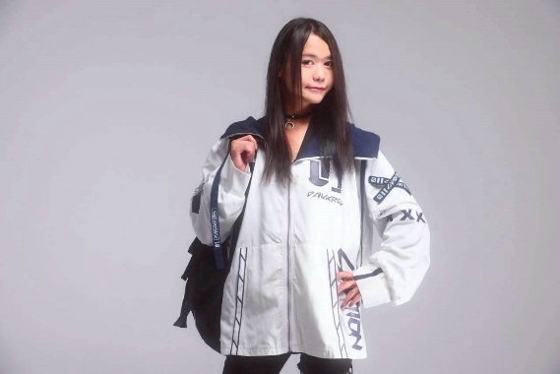



報道関係者各位
プレスリリース 2026年10月1 日
ジェンダーと共生！CROSSOVER COLLECTION＆Party 開催
～社会の壁と向き合う/世代✕性別✕カルチャー～を超える“ジェンダレスモデル”ファッションショー
～多様性を語るショーでもあり、“自分らしさ”の演者とゲストたち～
“仕事の壁”、“結婚の壁”、“美の壁”、“年齢の壁”、“国境の壁”
“壁”と“らしさ”をテーマに、共有する空間とビジュアルと言葉を感じてもらう一日となります。
＜ジェンダレスと共生する社会の実現に向けて＞
LGBTQ＋の人口推移は今は、全体の８％とも言われていて、「個」がフォーカスされ、多様性を
受け入れられる環境になりつつありますが、そこには、周囲の理解を得られずに差別や偏見に
直面してしまう現状が・・・。
そこで、ジェンダレスモデル達がありのままの自分の姿でランウエイアを歩いたり、トークショー
をしたり、で、お互いの尊重しキュ性する社会の実現に向けて、投げかけていきます。
日程： 令和８年１１月１日（土） 16:３0～１８:３0
会場： PICCADILLY PREMIUM（旧クラブ・ピカデリーUMEDA OSAKA）
大阪市北区太融寺町8-17 プラザ梅田８F https://clubpiccafilly.jp
出演者： ナジャ・グランディーバをはじめ、ジェンダレスモデルやアーティスト達
一般入場に関して： ジェンダーのひとでない“ジェンダレス”に関わらず、２０才からどなたでも観覧・飲食可能です。
費用：４０００円（１ドリンク付き）
＊その他の飲食費やVIP席は会場の通常の飲食代が別途必要です。
当日スケジュール： 受付開始 15:30
ショー構成 ファッションショーをはじめ、トークショーやパフォーマンスライブなど全５ジャンル
アフターパーティ 1９：０0～ 上記会場の地下１Fで開催（詳細は下記QRコードでご覧ください）
ご協力企業に関して： ファッション系企業やビューティ系企業など、ブース展開もあります。
※クラウドファンディング始めました。 こちらから→
お問合せ先】
XY-PROJECT実行委員会（主管：合同会社えん人）
０８０－５３４２－６３３１ crossovercollection.20xx@gmail.com 担当窓口：押田（おした）
XY-PROJECT実行委員会
出演の数名のイメージ写真
イメージ写真
または
それぞれの
出演者写真を
イメージに明記

Slide 2
報道関係者各位
プレスリリース
2026年10月1 日
XY-PROJECT実行委員会
ジェンダーと共生！CROSSOVER COLLECTION＆Party 開催
～社会の壁と向き合う/世代✕性別✕カルチャー～を超える“ジェンダレスモデル”ファッションショー
～多様性を語るショーでもあり、“自分らしさ”の演者とゲストたち～
“仕事の壁”、“結婚の壁”、“美の壁”、“年齢の壁”、“国境の壁”
“壁”と“らしさ”をテーマに、共有する空間とビジュアルと言葉を感じてもらう一日となります。
＜ジェンダレスと共生する社会の実現に向けて＞
LGBTQ＋の人口推移は今は、全体の８％とも言われていて、「個」がフォーカスされ、多様性を
受け入れられる環境になりつつありますが、そこには、周囲の理解を得られずに差別や偏見に
直面してしまう現状が・・・。
そこで、ジェンダレスモデル達がありのままの自分の姿でランウエイアを歩いたり、トークショー
をしたり、で、お互いの尊重しキュ性する社会の実現に向けて、投げかけていきます。
日程： 令和８年１１月１日（土） 16:３0～１８:３0
会場： PICCADILLY PREMIUM（旧クラブ・ピカデリーUMEDA OSAKA）
大阪市北区太融寺町8-17 プラザ梅田８F https://clubpiccafilly.jp
出演者： ナジャ・グランディーバをはじめ、ジェンダレスモデルやアーティスト達
一般入場に関して： ジェンダーのひとでない“ジェンダレス”に関わらず、２０才からどなたでも観覧・飲食可能です。
費用：４０００円（１ドリンク付き）
＊その他の飲食費やVIP席は会場の通常の飲食代が別途必要です。
当日スケジュール： 受付開始 15:30
ショー構成 ファッションショーをはじめ、トークショーやパフォーマンスライブなど全５ジャンル
アフターパーティ 1９：０0～ 上記会場の地下１Fで開催（詳細は下記QRコードでご覧ください）
ご協力企業に関して： ファッション系企業やビューティ系企業など、ブース展開もあります。
※クラウドファンディング始めました。 こちらから→
お問合せ先】
XY-PROJECT実行委員会（主管：合同会社えん人）
０８０－５３４２－６３３１ crossovercollection.20xx@gmail.com 担当窓口：押田（おした）

Slide 3

イメージ写真
または
それぞれの
出演者写真を
イメージに明記

